Slide 1
2021
让外贸简单“一”点
外贸综合服务平台
如何服务中小企业
——陇贸通外贸综合服务平台

Slide 2
目录
CONTENTS
01
外综服平台介绍
02
基础服务及流程
03
数字化外贸营销
04
专业化咨询服务

Slide 3
01
外综服介绍
全球国际贸易主体，通常只有二种：即制造企业和贸易公司，贸易与服务是混在一起的。随着互联网的发展，使得专做综合流通服务的新业态出现，它不赚取贸易差价，而是做为一个独立的服务主体参与国际贸易，这就是外贸综合服务平台。 外贸综合服务企业将进出口业务中的各个环节的服务，整合到一个统一的平台，然后由平台企业投放给中小外贸企业，其主要服务项目包括融资、通关、退税以及物流、保险等。

Slide 4
一、外综服介绍
从本质上讲，外贸综合服务企业就是“可以退税的代理企业”，主要体现在“综合”与“服务”二词上： 一、“综合”意味着比传统外贸代理企业更全面，能代办退税。如果不能退税，则其就是单纯的代理企业，而不能称之为“外贸综合服务。同时，相比较传统外贸代理企业，外贸综合服务平台可有效降低中小制造企业出口成本，减少中小制造企业聘请专业外贸人员费用，且打破以进出口商品货值比例收取代理服务费的传统，无论货值多少固定收取服务费。 二、“服务”意味着非自营，即服务企业不牵涉到实际的交易之中，只提供全方位的服务。消除了企业关于外贸重要信息（如出口价格、客户信息等）泄露的问题，同时，采用系统化、标准化、数字化手段，“积沙成塔”通过集约流通服务资源和规模获益，使企业获得更加

Slide 5
一、外综服介绍—支持政策
2013年7月24日
2016年9月20日
国务院常务会议促外贸“国六条”首次正式提出外贸综合服务企业这一概念
商务部会同海关总署、税务总局、质检总局、外汇局探索有利于外贸综合服务企业发展的管理模式
02
04
2014年5月4日
2017年9月13日
国务院办公厅支持外贸稳定增长“国十六条”明确提出，支持外贸综合企业发展，为小微企业出口提供专业服务
国家税务总局公告2017年第35号文，调整和完善外贸综合服务企业实施细则，明确了外贸综合服务企业代办退税的条件、要求及主体责任
01
03

Slide 6
一、外综服介绍—发展历程
前世：随着我国加入WTO及进出口经营权的开放，出现了一批更加市场化的，依靠专业和效率取胜的民营及部分国企运营的代理服务公司。同时，随着互联网的普及，信息的不对称被逐步消除，我国中小出口企业很难再靠传统外贸模式赚取利润，整个中国外贸面临升级。
今生：在上述国家政策的支持下，外贸综合服务企业逐步打通海关、外管、国税、商检等监管部门政策，为外贸综合服务的合法性扫清障碍，外贸综合服务企业得以以平台形式完全承接中小企业在各外贸环节。外贸综合服务企业已经如雨后春笋一般在中国大地上成长起来，开创了外贸综合服务这一新兴产业。

Slide 7
一、外综服介绍—使用优势
01
02
03
节约成本
提高效率
信用建立
集约化服务为企业有效减少企业聘请外贸人员成本。同时在物流、融资、信保等外贸服务方面可得到比中小企业直接获得的更为优惠的折扣，是企业减少相关服务费率。
专业化服务+互联网+外贸的服务方式，通过平台及国际贸易“单一窗口”等数字化窗口，更快、更精确、更高效的完成进出口流程。
中小企业出口的单据变成了外贸综合服务平台数据，而基于数据又可为中小出口企业做信用背书，建立中小企业行用机制，为外海买家对企业信任，增加银行及中信保信用数据来源。

Slide 8
一、外综服介绍—陇贸通简介
“陇贸通”外贸综合服务平台是一个专为甘肃外贸企业提供国际贸易产业链整体解决方案的平台。主要的服务项目包括进出口资质办理、通关、融资、退税、物流、单证申领、法律咨询等国际贸易必备环节以及国际市场开拓、产品国际网络营销等服务。减少中小微企业在各个环节的成本。
通过为中小企业提供进出口环节相关服务，中小微企业只需专注于贸易本身，无须聘请专业人员，足不出户即可委托综服企业办理通关、退税、外汇、物流等外贸业务，大大降低了从事外贸的成本和门槛，壮大了外贸企业主体。

Slide 9
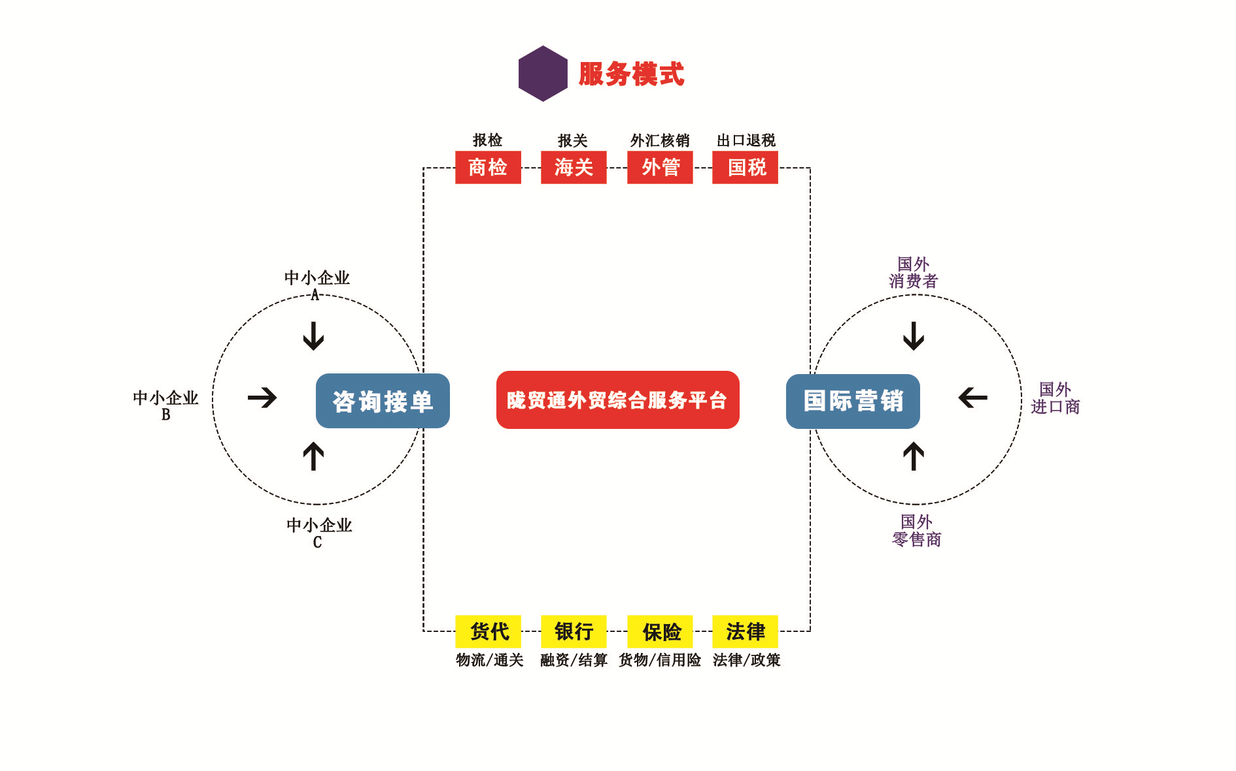
一、陇贸通—服务总览

Slide 10
02
服务及流程
以陇贸通为例介绍，外贸综合服务平台基础服务内容。作为一站式外贸综合服务平台，陇贸通致力于为中小微企业提供资质办理，通关服务，金融服务，信保服务，物流服务等国际贸易基础性服务。

Slide 11
二、基础服务—通关服务
资质办理
证书申领
协助企业办理对外贸易经营者备案、海关商检注册登记、自理报检单位备案、出口食品生产企业备案、电子口岸卡、外汇管理局办理名录登记等相关进出口资质
协助企业办理进出口所需的海关产地证、贸促会产地证、商检证书、海关现场领证、进出口许可证等
“单一窗口”
一次申报，一站式通关
单据制作
协助企业制作包括合同、发票、装箱单、厂检单等相关进出口单据
代理报关、代理报检，帮助企业高效快捷完成通关手续

Slide 12
二、基础服务—金融服务
出口退税服务
安装出口退税软件、整理退税所需资料
退税流程线上指导
出口贸易项下融资
出口贸易融资，订单融资，出口信用证打包贷款
进口贸易项下融资
开进口信用证，信用证抵押融资
流动资金贷款
解决企业资金周转压力，降低资金成本

Slide 13
二、基础服务—物流服务
全球运输
物流企业
海运，空运，陆运全面覆盖，整柜，拼箱均可，高效快捷，价格实惠
与各大物流公司合作密切，价格更有优势，下单更加快捷
全球仓储
跨境速递
仓储资源网络，仓储物流一站式服务
尊享国际知名快递DHL EMS TNT UPS FedEx

Slide 14
03
数字化外贸营销
受新冠肺炎疫情及国际形势越发复杂的影响，外贸企业在生产经营、开拓国际市场和风险管理等方面面临着严峻挑战。尤其是大量国际展会取消或延期，对人员互访受阻使，如何利用新渠道开拓国际市场成为外贸企业的当务之急。在此情况下，陇贸通外贸综合服务平台在今年推出了甘肃数字贸易展示平台，利用互联网信息技术，切实帮助甘肃外贸企业抓订单、保客户、稳市场。
。

Slide 15
建 设 目 的
构建专为甘肃企业服务的具有区域竞争力数字贸易平台
提升甘肃对外贸易形象，切实帮助甘肃外贸企业抓订单、保客户、稳市场
为企业提供一站式数字化贸易营销服务

Slide 16
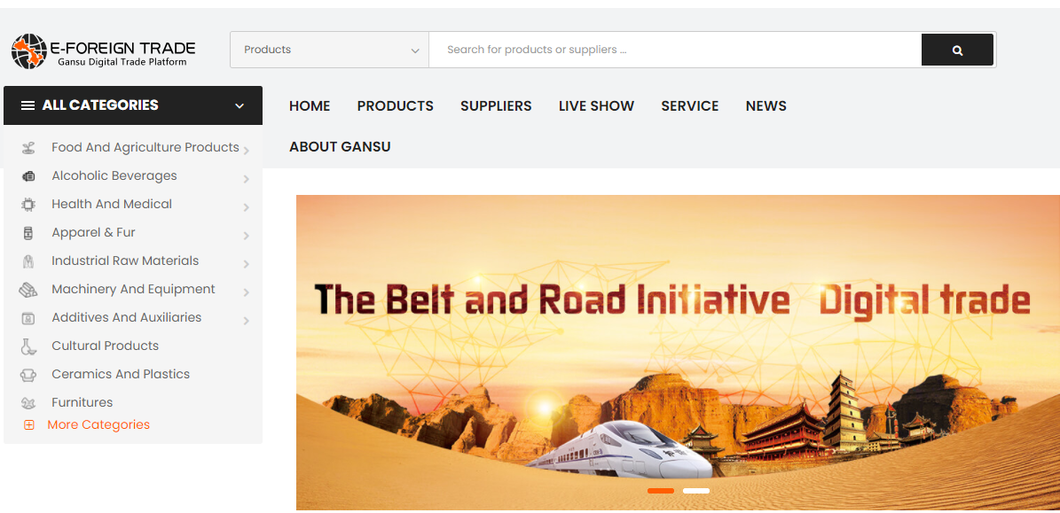
基 础 功 能
信息展示
通过全面采集、整理甘肃具备出口优势的企业及产品信息，为企业及其产品设立单独展示页面，展现甘肃在生物医药、装备制造、轻工纺织、工业原料、特色农业等产业的面貌，形成具有真实、有效、丰富、独特的供应商及产品数据库。

Slide 17
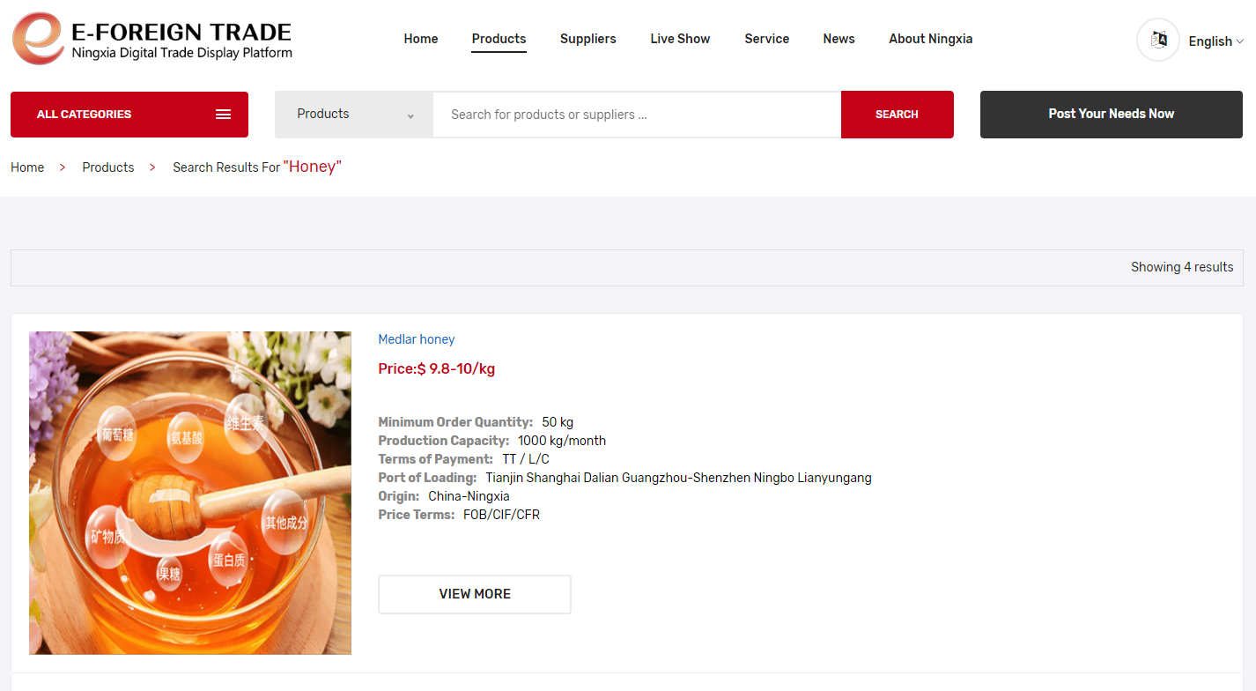
基 础 功 能
站内搜索
通过多语言关键词、联想词站内搜索功能，智能排序显示，使采购商快捷直接的得到目标产品或供应商搜索结果。

Slide 18
基 础 功 能
数字展厅
运用VR及Web3D技术，通过对企业实地拍摄采集素材，凭借三维建模技术及多媒体数字化技术，为企业打造360度无死角数字展厅，为采购商提供沉浸式互动体验。

Slide 19
基 础 功 能
精准推广
利用海外主流搜索引擎、社交媒体平台、邮件推广等渠道，凭借大数据分析工具，持续性投入推广资金，主动出击以点对点广告投放方式，将平台供应商及产品精准推广至海外买家。
Tiktok

Slide 20
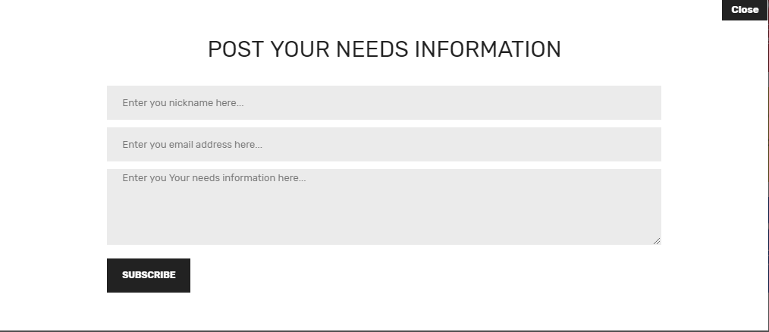
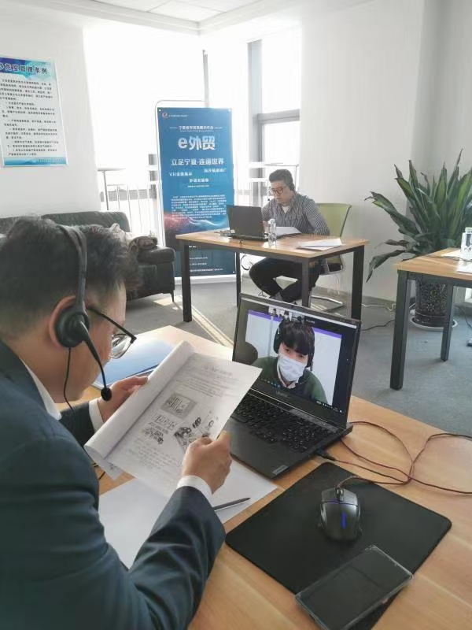
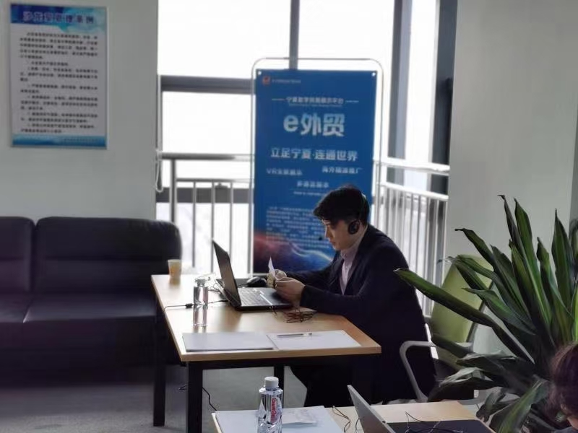
基 础 功 能
贸易撮合
通过在线洽谈、采购信息发布、视频会议等方式，实现采购商与供应商在线对接、达成贸易订单。平台客服对采购信息进行精准筛选保障贸易对接的效率及真实性。

Slide 21
一 站 式 服 务 流 程
Start
整理企业产品资料，协助企业处理营销图片及文本，确定主要产品关键词，建立平台企业主页面
根据企业类型及产品特色，，在建站的同时做好SEO关键词优化，制定关键词营销及投放策略
客服管理，专业客服对接访问者，实时解决初步询盘问题，过滤无效信息
通过Google Ads付费竞价搜索结果及SEO优化搜索抓取，使营销平台实现找的到、进得来。
为企业拍摄制作VR、WEB3D等数字化展示效果，进一步完善平台企业页面图片及文本
Finish
将有效贸易询盘信息第一时间发送至企业，并可协助企业做好贸易磋商工作，不错过任何机会，增加询盘转化能力
为企业实现增加新订单，新业绩的最终目标

Slide 22
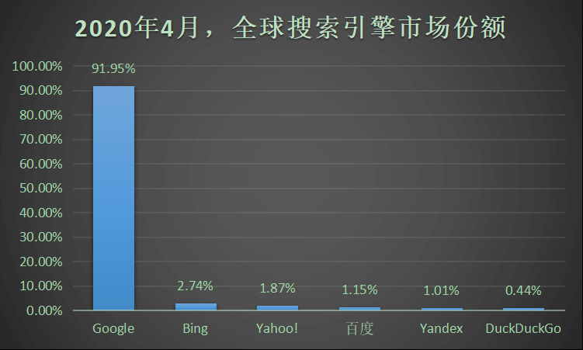
Google推广

Slide 23
Google推广
搜索量大
平均每日搜索请求高达54亿次。
多语言版本
拥有130多种语言版本，满足各种用户阅读习惯。
用户分布广
用户分布于200多个国家和地区。
市场占有率高
全球占有率高达92%，拥有全球超过90%的流量。
面向需求客户，让客户可以方便找到我们

Slide 24
Google推广
● 利用Googel Ads让潜在买家搜索相关产品关键词时，直观看到产品广告，起到引流作用
● Googel Ads可以让展示广告出现在两百多万个联盟网站中，让更多潜在买家找到平台展示页
● 利用谷歌展示广告，可以让潜在买家更好的了解商业服务，进而树立在海外买家的良好形象。
● 结合Google的大数据，可以将您的受众更加细分，定位更加精准。

Slide 25
Google推广
● 多种定位选项覆盖用户，对特定受众群体进行分析优化，达到点对点精准投放的目标。

Slide 26
社交媒体推广
覆盖主流海外营销平台
全球主流YouTube、Facebook、Twitter、LinkedIn、Tiktok企业账户搭建精准获取海外粉丝
提高企业在社交平台的知名度
获取更多海外买家关注
打造真实的企业宣传名片
吸引更多海外访客浏览企业网站

Slide 27
04
专业化咨询服务
外贸综合服务平台一大功能就是为中小企业提供外贸相关业务咨询、地区风险咨询、政策咨询及数据支持等服务，为想开展或拓展外贸业务的各类企业保驾护航。

Slide 28
四、咨询服务
外经贸政策咨询
产品出口资质咨询
为进出口的企业提供外经贸政策咨询服务，协助企业申报项目，为企业减少成本，促进企业发展。
进出口产品到不同的国家，根据不同的产品特性，需要提供不同的资质。平台根据企业具体产品信息，为企业提供相关进出口所需的证件清单。
厉兵秣马
此处添加详细文本描述，建议与标题相关并符合整体语言风格，语言描述尽量
进出口流程咨询
法律风险咨询
为想做进出口的企业提供从出口前期的准备工作，到整体的风险评估以及外贸全流程详细讲解的咨询服务
与知名律师事务所合作，为企业提供关于企业常见法律问题的咨询和建议，以及进出口风险相关业务咨询。

Slide 29
感谢各位的聆听
联系人：马志程
联系电话：13619584849
公司电话：0931-8358799

